Slide 1
Внедрение технологии триз в работу доу
СОСТАВИЛА СТАРШИЙ ВОСПИТАТЕЛЬ 1 КАТЕГОРИИ ХАРИНА А.Ю.
МБДОУ «ДЕТСКИЙ САД №72»

Slide 2
Цель : Создать модель методического сопровождения педагогов ДОУ по внедрению технологии ТРИЗ

Slide 3
Задачи
1. Обучить педагогов методам и приемам ТРИЗ 2. Помочь педагогам внедрить технологию ТРИЗ в ОБРАЗОВАТЕЛЬНЫЙ процесс; 3. Способствовать раскрытию творческого потенциала через использование ТРИЗ; 4. Мотивировать на самостоятельный поиск и использование инновационных технологий в образовательном процессе.

Slide 4
Содержание методического сопровождения
Руководитель проекта по внедрению технологии ТРИЗ
Творческая группа
Педагоги участвующие в проекте
Принимают участие в семинарах практи
Разработала проведение мониторинга
Принимают участие в заседаниях
творческой мастерской
Проводят игры ,НОД с использованием ТРИЗ. используя материалы семинаров

Slide 5
Актуальность технологии: Целью данной технологии является, с одной стороны, формирование у детей таких качеств мышления, как гибкость, подвижность, системность, диалектичность, с другой - поисковой активности, стремления к новизне, склонности к творческому воображению. Ведь именно наши психологические качества определяют легкость и быстроту усвоения информации, понятий, принципов и т.п. Младшие дошкольники почти не имеют психологических барьеров, а вот у старших дошкольников они уже наблюдаются. А ТРИЗ позволяет их снять, «убрать» боязнь перед новым, неизвестным, сформировать у детей представление о жизненных и учебных проблемах не как о непреодолимых препятствиях, а как об очередных задачах, требующих решения. Данный опыт поможет педагогам с младшего дошкольного возраста развивать у детей нестандартное мышление.

Slide 6
Что развивает в детях теория ТРИЗ? Конечно же, память, воображение, фантазию и самое главное – творческую личность. Тех, кто умнее всегда присекали, но тем не менее жизнь диктует нам создание чего-то нового. В человеке борются два противоречия. ТРИЗ поможет детям научится анализировать, решать разные проблемы

Slide 7
Педагоги посетили семинары, семинары-практикумы. прошли стажировку в г.Ульяновске по технологии ТРИЗ, приняли участие в заседании творческой мастерской.

Slide 8
Сбор материалов по работе в педагогической деятельности с использованием технологии ТРИЗ. 1. Гин. С. И. Занятия по ТРИЗ в детском саду: пособие для педагогов дошк. уреждений: 3 – е изд. – Минск: ИВЦ Минфина, 2007. – 112с. ; 2. Измайлова Е. И. Учимся думать и запоминать: Методическое пособие по развитию мышления и речи старших дошкольников. – М. : АРКТИ, 20911- 3. Журналы «Дошкольное воспитание» с перечнем литературы и применением ТРИЗ: № 8 (1988 г.) ; № 5, 6 (1989 г.) ; № 1, 2, 3, 5 (1990г.) ; № 4 (1993г.) ; № 1 (1994 г.) ; № 5 (1996 г.) ; № 11 (1997 г.) ; № 5, 9 (1998 г.) . 4. Сидорчук Т.А., Лелюх С.В. - Составление детьми творческих рассказов по сюжетной картине 5. Сидорчук Т.А., Лелюх С.В.Обучение дошкольников составлению логических рассказов по серии картинок (Технология ТРИЗ)
6. Сидорчук Т.А., Лелюх С.В. Методика формирования у дошкольников классификационных навыков

Slide 9
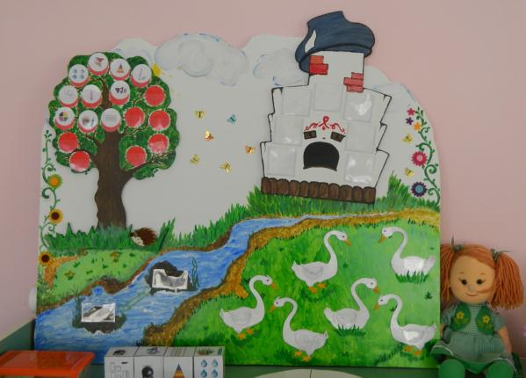
Педагоги средней группы изготовили пособие по ТРИЗ

Slide 10
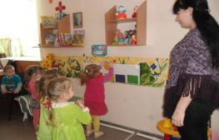
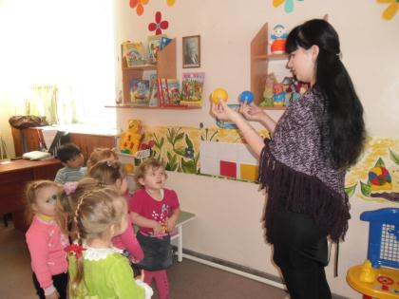
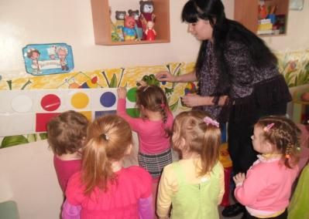
С помощью морфологической таблицы дети создают новые игрушки

Slide 11
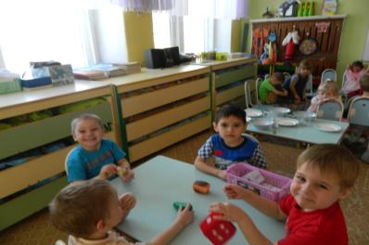
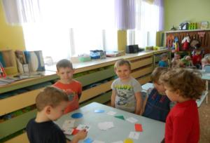
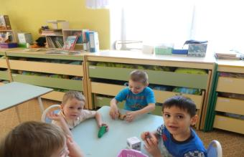

Slide 12
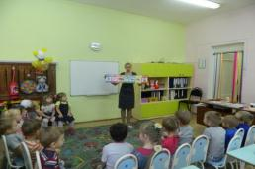
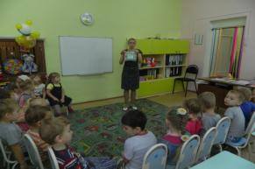
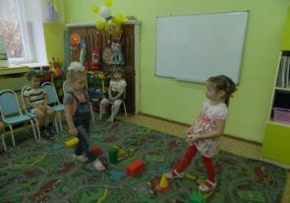
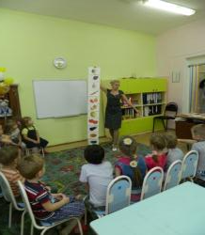
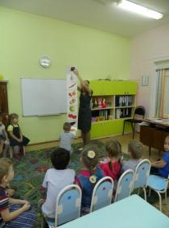
Знакомимся с алгоритмом игры «Да-нет - ка»

Slide 13
Диагностика проводилась на основе знаний и умений детей. По наблюдениям за детьми в общении со сверстниками и взрослыми, по умению детей рассуждать, делать умозаключения, выводы, сравнения, по развитию логического мышления.

Slide 14
Возрастная группа | Количество групп | Общее количество детей |  |  | Процент усвоения
 |  | ноябрь |  | январь | ноябрь | январь
I младшая | 1 | 20 | 21 |  | 6% | 11%
II младшая | 1 | 16 | 22 |  | 7% | 8%
средняя | 1 | 30 | 30 |  | 10% | 13%
всего | 3 | 66 | 73 |  | 8% | 11%

Slide 15
Полученные результаты подтверждают важность использования технологии ТРИЗ с дошкольниками. Методы данной технологии позволили успешно решить задачи интеллектуального развития дошкольников

Slide 16
Спасибо за внимание!

